Slide 1
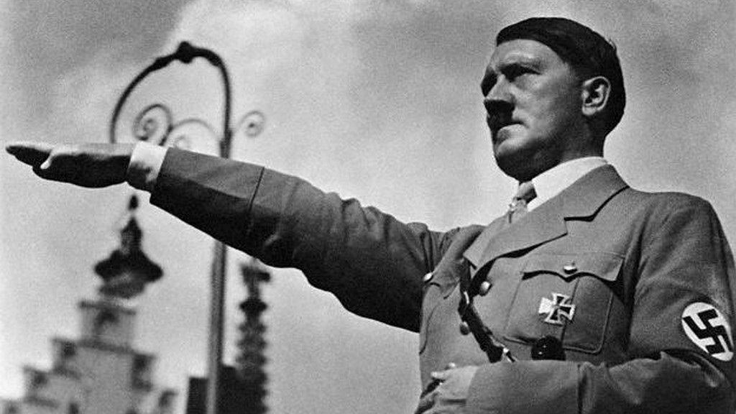
Leið Hitlers til valda
Bókin Styrjaldir og kreppa, bls. 92 – 105

Slide 2
Leið Hitlers til valda Bls. 93-94
Hitler varð ríkiskanslari Þýskalands 1933. Deildi völdum með forseta landsins.
Þingmönnum annarra stjórnmálaflokka var ógnað þar til samþykkt var að veita Hitler takmarkalaus völd í fjögur ár.
Byrjaði strax á að banna aðra flokka. Þar með var Hitler orðinn einræðisherra.
Notes:
[Punktur nr 3: Byrjaði á ... Orðinn einræðisherra]
- Þar með gat hann byrjað að byggja upp hið stóra og volduga Þýskaland sem hann dreymdi um og kallaði „Þriðja ríkið“ .... 1. ríkið = þýsk-rómverska keisaradæmið sem leið undir lok rétt eftir aldamótin 1800 2. ríkið = þýska keisaradæmið 1871 – 1918, endaði með ósigrinum í fyrri heimsstyrjöld

Slide 3
Leið Hitlers til valda Bls. 93-94
Af hverju kusu Þjóðverjar Nasistaflokkinn 1933?
- Hitler sagðist ætla að „leiðrétta mistökin“ í Versalasamningnum og endurreisa heiður Þýskalands.
- Lofaði að leysa kreppuna og skapa fólki vinnu.
- Flokkurinn var með öfluga kosningabaráttu og sterkari áróður en aðrir.
Notes:
- Munið ... Ósigur Þýskalands í WW1 og Versalasamningurinn var mikið áfall fyrir Hitler og marga fleiri Þjóðverja ... Þeim fannst Þýskaland svikið ....
Hitler var mjög einbeittur í því að ná fram hefndum fyrir ósigurinn í WW1 og Versalasamninginn – kvaðst vilja „leiðrétta skyssurnar“ í Versalasamningnum og endurreisa heiður Þýskalands
[Lofaði að leysa kreppuna og skapa fólki vinnu. Flokkurinn var með öfluga kosningabaráttu og sterkari áróður en aðrir]
Flestir Þjóðverjar studdu einveldi Hitlers eða sættu sig bara við það ... ... Meginástæða er talin vera að nasistum tókst að útrýma nánast alveg atvinnuleysi í Þýskalandi ... m.a. með ... stórframkvæmdum sem sköpuðu mörg störf – lögðu vegi og járnbrautir – ... og þeir settu á laggirnar stórar verksmiðjur til að framleiða vopn og önnur hergögn
- Joseph Goebbels var aðalmaðurinn varðandi áróðurinn … var áróðursmálaráðherra Hitlers (ráðherraembættið hét þessu nafni, nánar tiltekið upplýsinga- og áróðursmálaráðherra) … sjá nánar um hann hér: http://www.visindavefur.is/svar.php?id=6116

Slide 4
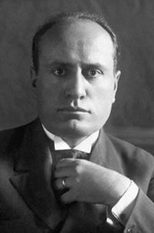
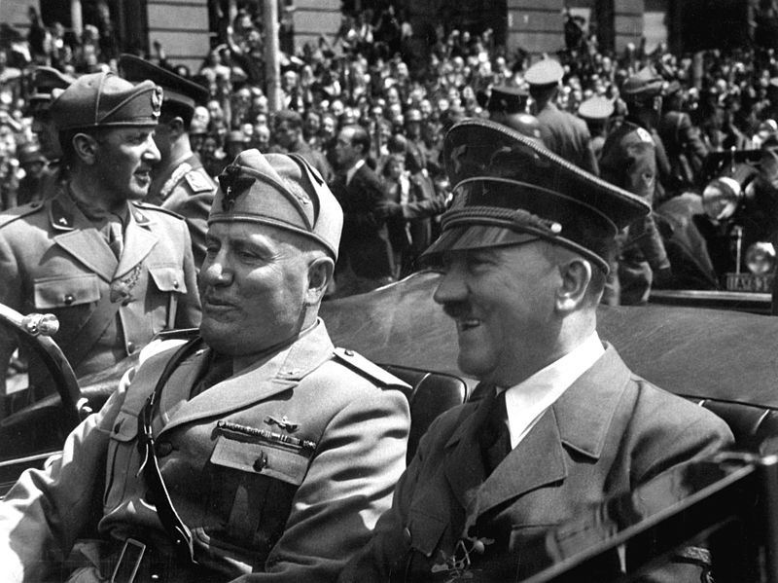
Benito Mussolini, forsætisráðherra Ítalíu

Slide 5
Fasismi Bls. 96-97
Ein af fyrirmyndum Hitlers var ríki Fasistaflokksins á Ítalíu.
Leiðtogi hans var Benito Mussolini. Hann og Hitler stofnuðu 1936 með sér bandalag sem kallaðist „öxulveldin“.
Margt líkt í hugmyndafræði fasista og nasista. T.d. áttu báðir flokkar uppruna sinn í óskum fólks um atorkusamari ríkisstjórn.
Einnig líkt með fasistum og nasistum:
Á móti lýðræði
Kröfðust skilyrðislausrar hlýðni við „foringjann“
Öfgafull þjóðernisstefna – löndin skyldu verða stór og voldug
Notes:
[Ein af fyrirmyndum Hitlers var ríki Fasistaflokksins á Ítalíu.] - Fasistaflokkurinn náði völdum a Ítalíu 1924 ... eða 9 árum áður en nasistar náðu völdum í Þýskalandi
[Leiðtogi hans var Benito Mussolini. Hann og Hitler stofnuðu 1936 með sér bandalag sem kallaðist „öxulveldin]
Börðust saman undir nafni þess bandalags í síðari heimsstyrjöldinni sem skall á 3 árum síðar.
[Einnig líkt ... Og voldug] - Fasistar höfðu þvi afnumið lýðræðið á Ítaliu .... Mussolini var einræðisherra – „Foringinn“ / „Il duce“ - ... Bönnuðu aðra stjórnmálaflokka
- ... Beittu líka áróðri og ritskoðun

Slide 6
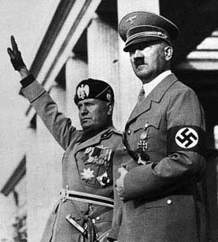
Enginn stöðvar harðstjórana Bls. 101-103
Hitler og Mussolini áttu það sameiginlegt að vilja gera ríki sín að stórveldum. Til þess að ná því brutu þeir alþjóðlega samninga og lögðu undir sig landsvæði.
Hitler margbraut Versala- samninginn, m.a. með stækkun þýska hersins.
Notes:
Hitler stækkaði herinn þótt það mætti ekki skv. Versalasamningnum ... Eitt það fyrsta sem hann gerði eftir að hann komst til valda 1933
Höfðu ekki mátt eiga flugvélar ... Samt sá hann til þess að Þjóðverjar eignuðust orrustuflugvélar auk skriðdreka og fleira ... Hitler sagði: „Þetta er aðeins í friðsamlegum tilgangi ...“
Í Bretlandi og Frakklandi höfðu menn áhyggjur af þessu, en þeir kusu að trúa Hitler með þessi „friðsamlegu“ markmið og þ.a.l. var Þjóðverjum ekki refsað þótt þeir væru þarna að svíkja Versalasamninginn.

Slide 7
Enginn stöðvar harðstjórana Bls. 101-103
Ítalir gerðu innrás í Afríkuríkið Eþíópíu árið 1935. Brutu þar með alþjóðalög.
Sama ár innleiddi Hitler herskyldu í Þýskalandi, andstætt Versalasamningnum.
„Herskylda“ = Að allir ungir menn (venjulega aðeins karlmenn) verði að vera í hernum í ákveðinn tíma og fá herþjálfun.

Slide 8
Enginn stöðvar harðstjórana Bls. 101-103
Nasistar kölluðu allt þýskumælandi fólk Þjóðverja, þótt það byggi í öðru landi. Þeir vildu safna öllu þessu fólki í eitt, stórt þýskt ríki.
Í Austurríki töluðu flestir þýsku. Nasistar gerðu þar innrás og innleiddu Austurríki svo inn í Þýskaland 1938.
Hitler heimtaði næst að fá Tékkóslóvakíu. Vesturveldin, þ.e. Bretar og Frakkar, samþykktu að Þjóðverjar innlimuðu hluta af Tékkóslavíku, gegn því að Hitler lofaði að leggja ekki undir sig fleiri svæði.

Slide 9
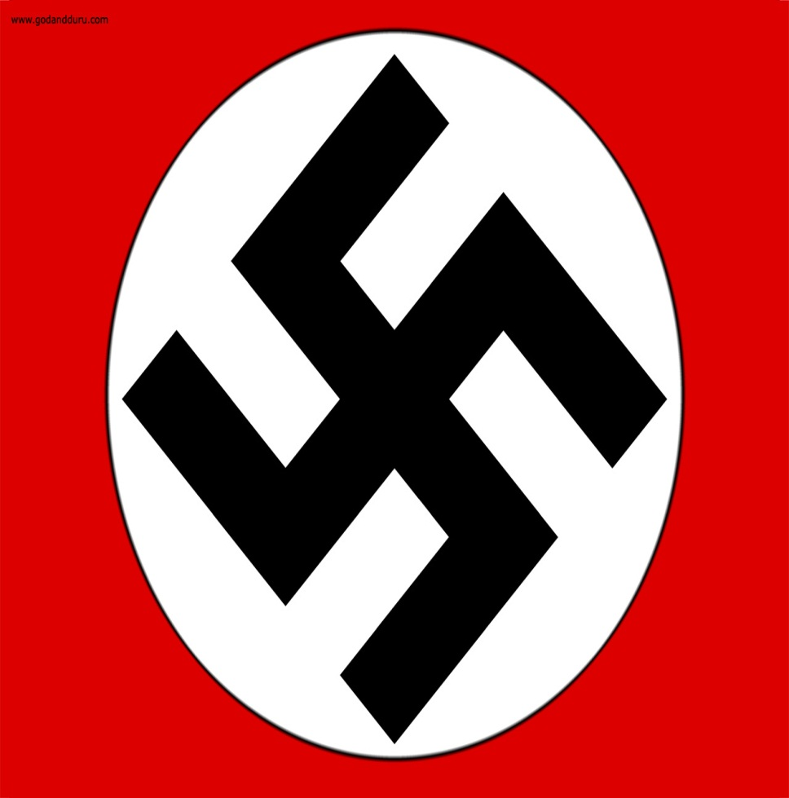
Enginn stöðvar harðstjórana Bls. 101-103
Vorið 1939 innlimuðu Þjóð-
verjar það sem eftir var af
Tékkóslóvakíu.
Þá var ljóst að markmið
Hitlers var ekki bara að safna öllum Þjóðverjum í eitt ríki heldur leggja sífellt meira land undir sig.
Flestir sáu að stórstyrjöld væri í aðsigi.
Notes:
Hitler var alveg sama um öll loforð og samninga ... Vorið ´39 ákvað hann að Þjóðverjar skyldu bara snöggvast innlima í Þýskaland það sem eftir var af Tékkóslóvakíu ....

Slide 10
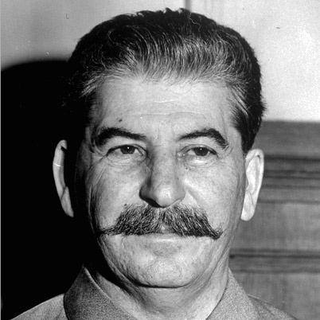
Jósef Stalín, einræðisherra Sovétríkjanna

Slide 11
Enginn stöðvar harðstjórana Bls. 101-103
Í ágúst 1939 gerðu Sovétríkin og Þýskaland með sér griðasamning um að ráðast ekki hvort á annað.
Jósef Stalín, einræðisherra í Sovétríkjunum, óttaðist að Vesturveldin vildu að Þjóðverjar færu í stríð við Sovétmenn svo að bæði ríkin lömuðust.
Hitler hafði líka lofað, í leynisamningi við Stalín, að Sovétríkin fengju stjórn yfir stórum landsvæðum í Austur-Evrópu.
Notes:
- „Griðasamningur“ þyðir bara samningur um að veita hvort öðru grið, þ.e.a.s. að gera ekki hvort öðru mein ... – löndin ætluðu sem sagt ekki að ráðast hvort á annað ... Svipað og samningarnir sem gerðir voru á milli landa í aðdraganda fyrri heimsstyrjaldar ...
- Tvær meginástæður fyrir því að Jósef Stalín, sem var einæðisherra í Sovétríkjunum, gerði þennan samning við Hitler ... [hann ... „óttaðist að Vesturveldin vildu að Þjóðverjar færu í stríð við Sovétmenn svo að bæði ríkin lömuðust“ ... Og „Hitler hafði líka ... Austur Evrópu“]

Slide 12
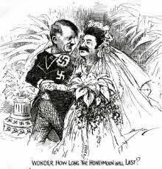
Enginn stöðvar harðstjórana Bls. 101-103
Hitler ætlaði reyndar allan tímann að ráðast á Sovétríkin í framtíðinni. Vildi bara ekki berjast við þau og Vesturveldin (Breta og Frakka) á sama tíma.
Þess vegna gekk Hitler í þetta„hjónaband“ með Stalín.
Notes:
Þjóðverjar höfðu slæma reynslu af því að berjast samtímis við marga í einu ... Hvaðan höfðu þeir reynslu af því...? ... Svar: Fyrri heimsstyrjöld

Slide 13
Enginn stöðvar harðstjórana Bls. 101-103
Bretar og Frakkar sáu að næst myndi Hitler reyna að leggja undir sig Pólland.
Þá var ákveðið að stöðva loksins Hitler. Vesturveldin ábyrgðust því varnir Póllands.
Hitler lét þá ákvörðun ekki stöðva sig. Bretar og Frakkar höfðu líka oft mótmælt aðgerðum hans, án þess að gera neitt meira.
1. september 1939 réðust Þjóðverjar inn í Pólland. Þar með hófst síðari heimsstyrjöldin.
Notes:
[Bretar og Frakkar sáu að næst myndi Hitler reyna að leggja undir sig Pólland.] ... Af því að þar bjuggu margar þýskumælandi manneskjur ...
[Þá var ákveðið ... Varnir Póllands]
... Þ.e. Bretar og Frakkar lofuðu að fara í stríð við Þjóðverja ef Þýskaland réðist á Pólland ... Munið kannski eftir svona töktum í aðdraganda Fyrri heimsstyrjaldar ... Að þjóðir segjast ætla í stríð ef önnur þjóð ræðst á þennan eða hinn ...

